Slide 1
Scheidsrechtercursus
Lokeren & Roeselare 2015

Slide 2
Welkom
Spelverloop
Tekens
Kaarten
Vragen
Planning examen

Slide 3
Spelverloop - Jouw team
2 scheidsrechters (positie!)
2 lijnrechters (positie!)
Official voor tijdsregistratie (shotclock?)
Official voor doelpunten

Slide 4
Spelverloop - Wat heb je bij?
Volledig zwarte kledij
Fluitje
Groene, gele & rode kaart (los van elkaar)

Slide 5
Spelverloop - Speler check
Zelfde kleur van boot, zwemvest & helm
Geen juwelen, uurwerken of bandjes
Zwemvest & helm met nummer

Slide 6
Spelverloop - Opstelling
Fluiten voor start
Scheidsrechter kiest de bal
Bij discussie van startpositie: zelfde positie als blad
Lijnrechters controleren de positie van de spelers

Slide 7
Spelverloop - Wisselspelers
Elke ploeg heeft 5 spelers & max 3 wissels
Continue wisselen is toegelaten
Bij wissel moet de ene speler volledig van het veld zijn voor de andere er op mag

Slide 8
Spelverloop - Zwemmen
Geen time-out voor een zwemmer, tenzij gevaar voor de zwemmer
Mag vervangen worden
Onmiddellijk als hij langs de achterlijn van het veld zwemt
In andere gevallen pas na spel onderbreking (bal buiten, time-out, fout, ...)

Slide 9
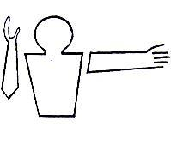
Tekens - Start wedstrijd
1 maal fluiten en bal werpen
Start fouten worden gesignaleerd door lijnrechters
Nieuw 2015: Foutief opzetten of hinderen bij opzetten.
Speler die niet terug gevaren is na goal

Slide 10
Tekens - Einde speelperiode
3 maal fluiten en armen kruisen
Bal is VLIEGEND bij signaal van de tafel (wijziging 2015)

Slide 11
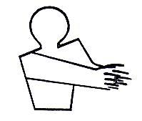
Tekens - Doelpunt
1 maal lang fluiten
Handpalmen tegen elkaar en naar het midden wijzen
Aangeven aan tafel welke speler gescoord heeft (gebruik gesloten vuist voor nr 10)
Spel herstart aan de middenlijn na fluitsignaal

Slide 12
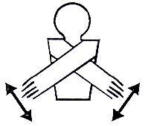
Tekens - Doelpunt afgekeurd
Niet fluiten (tenzij om andere reden, bal buiten, fout, einde speelperiode, ...)
Kruisen van de armen ter hoogte van de heup en heen en weer zwaaien

Slide 13
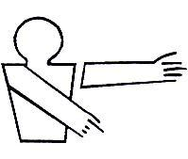
Tekens - Zijlijn & hoekworp
Wijzen naar de zijlijn
Andere arm geeft richting aan
Hand open, want onrechtstreeks

Slide 14
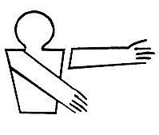
Tekens - Doellijnworp
Bal aan de keeper (of andere speler op de achterlijn)
Arm evenwijdig met de doellijn
Andere arm geeft righting aan
Hand open, want onrechtstreeks

Slide 15
Tekens - Time-out
3 maal kort fluiten
2 handen vormen een T
Verzeker jezelf ervan dat de tafel het signaal uitvoerd (tafel dient vlag omhoog te steken)
Spel herstart na fluitsignaal
Automatische time-outs: Doelpunt, scheidsbal & penalty

Slide 16
Tekens - Scheidsbal
2 spelers hebben balbezit voor 5secs
Spelers komen bij de scheidsrechter liggen, elk aan hun kant
Ongeveer een armlengte tussen
Paddels op het water, handen op spatdek
Andere spelers minstens 3m verder
Fluiten, bal ingooien tussen de spelers
Spelers mogen de bal nemen wanneer deze het water raakt
Zoniet, bestraffen met 5s teken

Slide 17
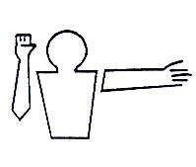
Tekens - Obstructie
Elke speler mag ongehinderd naar de bal of het doel varen
Bal afschermen voor een ploegmaat
Spelers die stilliggen en niet paddelen kunnen geen obstructie maken
Ongeoorloofd verplaatsen

Slide 18
Tekens – Illegale handaanval
Foutief duwen
Vasthouden - Lijnen gebruiken - Elleboog aanval - Stoten - Boot duwen/trekken

Slide 19
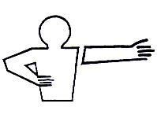
Tekens - Illegale bootaanval
Keeper tegenstander aanvaren als je zelf in balbezit bent
In het aanvallend 6m gebied een verdediger meer dan een halve meter verplaatsen aan een stuk door
Tegenstander aanvaren aan de kuip met een hoek van 80° tot 100°

Slide 20
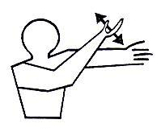
Tekens - Illeg. paddelgebruik
Contact tussen de paddel & lichaam van de tegenstander
Proberen de bal met de paddel te spelen wanneer tegenstander de bal in handbereik heeft en deze tracht te spelen
Een paddel binnen handbereik van de speler met de bal (uitzondering: keeper!)
Gooien van de paddel
Spelen van de paddel van tegenstander ipv de bal

Slide 21
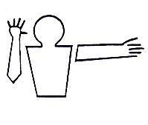
Tekens - Illeg. balbezit
Bal houden langer dan 5s
Scheidsbal: bal spelen voordat die op het water is
Paddelen met bal op spatdek
Chicken wing (niet meer toegelaten sinds 2015)

Slide 22
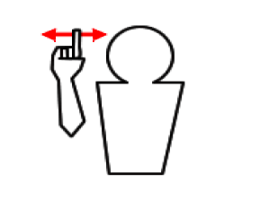
Tekens – Onsportief gedrag
Spel vertragen
Fout tijdens rust/onderbrekingen
Hinderen bij eskimoteren
Drijvende paddel afschermen
Wraak
Niet akkoord gaan, taalgebruik
Bal buiten gooien via boot tegenstander (bewust)

Slide 23
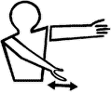
Tekens - Voordeel
Bij fout van de tegenstander, maar fout geven zou nadelig zijn
Toon voordeel, fout kan alsnog gefloten wordt wanneer dit nodig is
Altijd teken doen, eventueel "play on" roepen

Slide 24
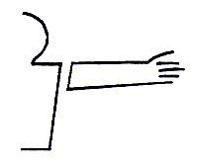
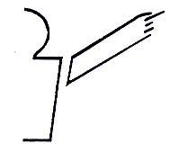
Tekens - Vrij worp/shot
Vrij worp, onrechtstreeks: zijlijn, corner, keepersbal, herstart na doelpunt Onrechtstreeks: Via blad van doelman op shot telt!
Vrij shot: na een fout Presenteren!

Slide 25
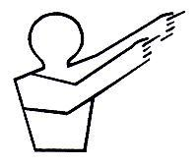
Tekens - Penalty
In principe altijd bij een fout op een doelpoging binnen 6 meter Zeker wanneer een fout gemaakt wordt op een fout!
Bij fout op een zeker doelkans (vb fastbreak, spelers weg, fout)
Teken doen (automatisch time-out, tafel checken!)
Ook net voor eindsignaal moet penalty genomen worden.

Slide 26
Tekens - Penalty vervolg
Scheidsrechters positie: - 1 aan 6m lijn, aangeven positie schutter - 1 aan middenlijn, andere spelers dienen achter de middenlijn te liggen, hand opsteken indien OK - Scheidsrechter aan 6m fluit & 5s tellen

Slide 27
Tekens - Penalty vervolg
Bij shot op kader mag de schutter de bal opnieuw nemen
Indien geen doelkader geraakt mag enkel een andere speler de bal nemen, sprintende van de middenlijn (5s teken indien fout)

Slide 28
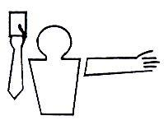
Kaarten - Algemeen
Altijd timeout fluiten
Duidelijk aangeven wie de fout begaan heeft (wijzen & nr tonen)
Kaart tonen en teken tonen waarom
Indien niet duidelijk: Speler tot bij de scheidsrechter roepen
Ook duidelijk maken aan tafel!
Kaarten kunnen achteraf!

Slide 29
Kaarten - Groen
Sanctie: Waarschuwing
Repetitief zelfde fout maken
Kritiek op scheidsrechter
Licht onsportief gedrag
Niet te lang mee wachten

Slide 30
Kaarten - Geel
Sanctie: 2 min veld verlatenTafel geeft aan wanneer 2 min om zijn
3 x groen of 2 x groen voor zelfde
Schelden op scheidsechter
Storend onsportief gedrag
Ernstige of opzettelijke fouten
Altijd wachten met herstart tot speler af terrein is

Slide 31
Kaarten - Rood
Sanctie: Uitgesloten voor huidige match (speler minder op veld) Uigesloten voor volgende match (wel weer 5 spelers)
Herhaaldelijk protest
Vechten of ander zwaar onsportief gedrag
Zware, gevaarlijke fouten

